Slide 1
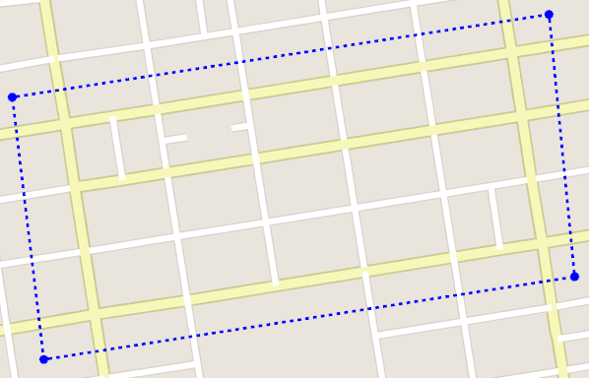
特徴量の抽出（San Francisco） kde_feature_d.xml
Avenue：6カーネル （Degree<=2は含まず）
Street：7カーネル （Degree<=2は含まず）

Slide 2
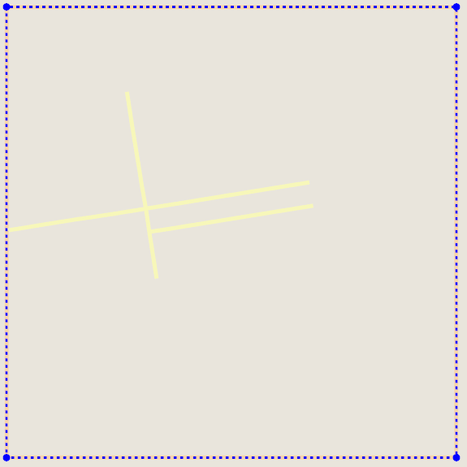
道路の生成（Avenue）
Iteration: 2
Snap: ON （10m。ただし、最後の点は40m）
9
8
5
6
10
4
7

Slide 3
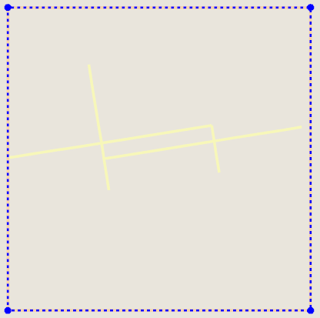
道路の生成（Avenue）
Iteration: 3
Snap: ON （10m。ただし、最後の点は40m）
9
8
5
13
10
4
6
14
7

Slide 4
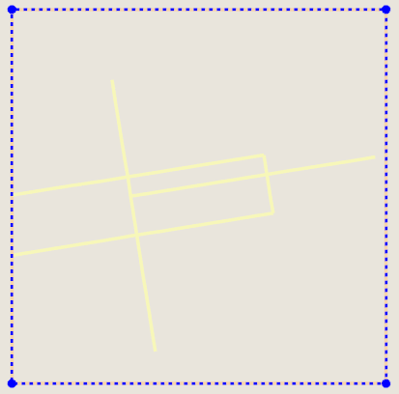
道路の生成（Avenue）
Iteration: 4
Snap: ON （10m。ただし、最後の点は40m）
9
8
5
13
6
10
4
14
16
7
15

Slide 5
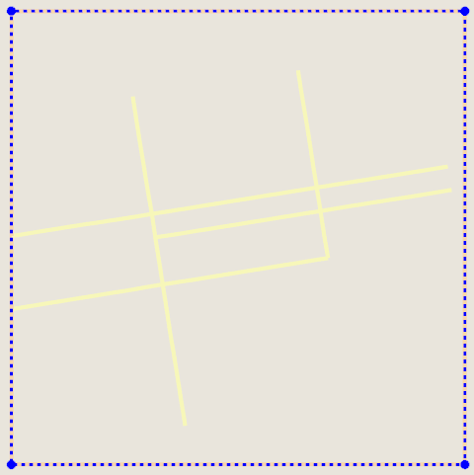
道路の生成（Avenue）
Iteration: 5
Snap: ON （10m。ただし、最後の点は40m）
20
9
19
8
5
6
10
4
14
7
16
15

Slide 6
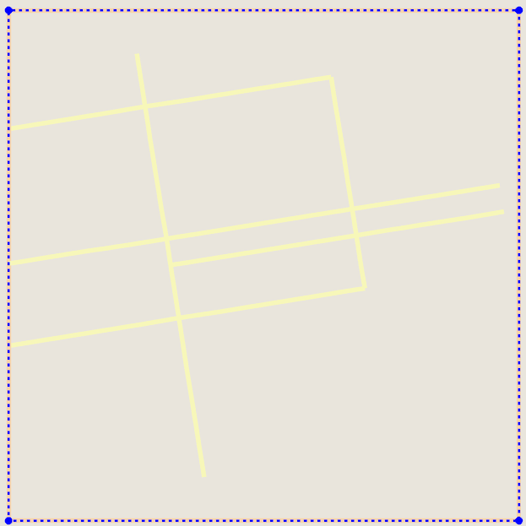
道路の生成（Avenue）
Iteration: 6
Snap: ON （10m。ただし、最後の点は40m）
21
20
9
23
19
8
5
6
10
4
14
7
16
15

Slide 7
カーネルを選択する際、エッジのフィッティング度に加えて、元の相対座標を考慮している。
しかし、ユーザが選択した領域が、元の領域より広い場合、たとえば、元の領域の範囲を左方向に超えた場所は、一番左のカーネルが選択され続けるという現象が発生してしまう。
そこで、一つ前に選択されたエッジからの相対座標を使用することにした。
さらに、その座標が、元の領域の範囲外の場合は、座標を考慮しないで、エッジのフィッティング度のみでカーネルを選択するようにした。

Slide 8
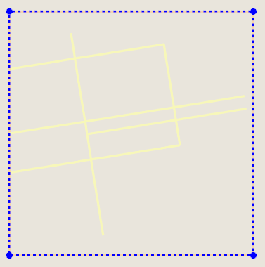
Iteration: 6
Snap: ON （10m。ただし、最後の点は40m）
とりあえず、ここまでは結果は同じ。
21
20
9
22
19
8
5
13
6
10
4
14
7
16
15

Slide 9
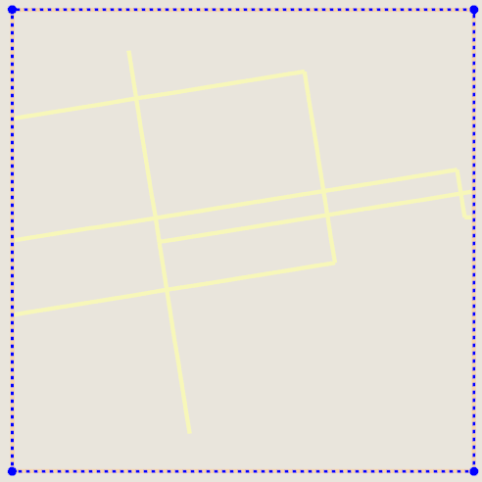
Iteration: 7
Snap: ON （10m。ただし、最後の点は40m）
21
20
9
22
19
8
25
5
13
10
6
4
14
7
16
15

Slide 10
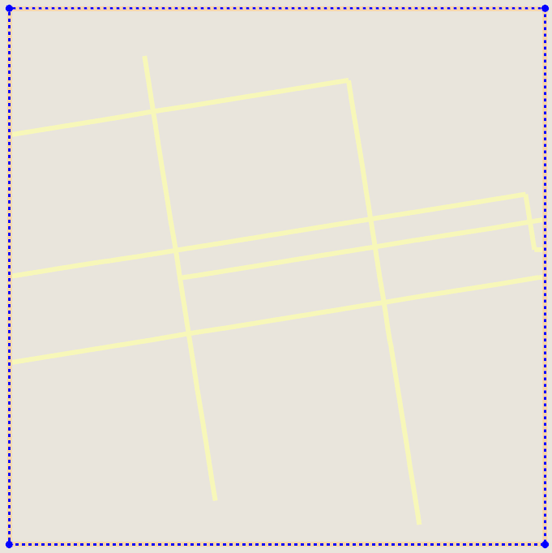
Iteration: 8
Snap: ON （10m。ただし、最後の点は40m）

Slide 11
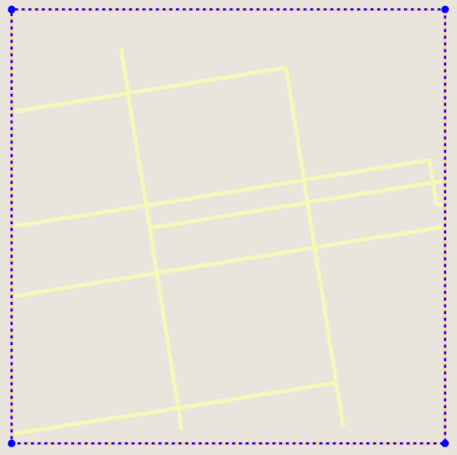
Iteration: 9
Snap: ON （10m。ただし、最後の点は40m）

Slide 12
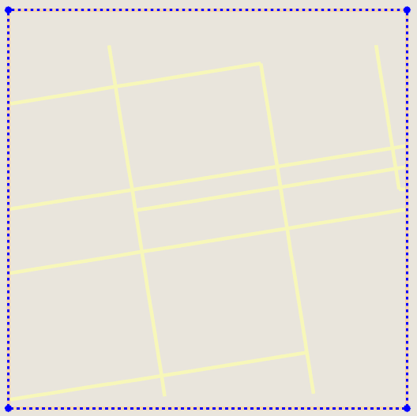
Iteration: 10
Snap: ON （10m。ただし、最後の点は40m）

Slide 13
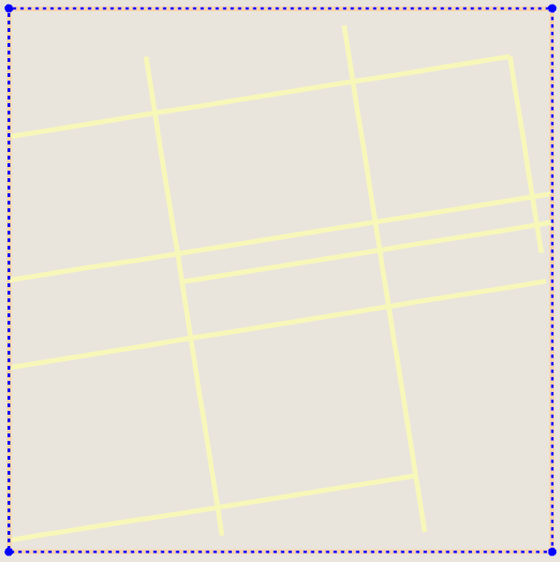
Iteration: 11
Snap: ON （10m。ただし、最後の点は40m）

Slide 14
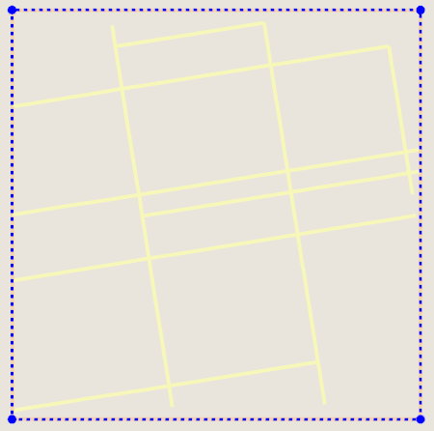
Iteration: 12
Snap: ON （10m。ただし、最後の点は40m）

Slide 15
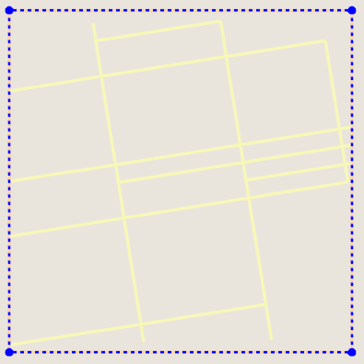
Iteration: 13
Snap: ON （10m。ただし、最後の点は40m）

Slide 16
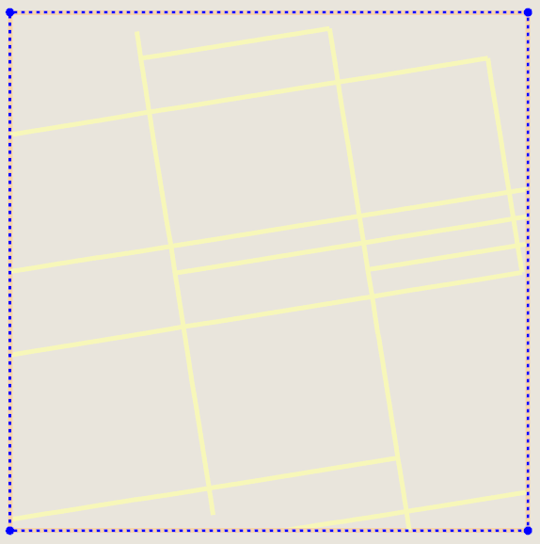
Iteration: 14
Snap: ON （10m。ただし、最後の点は40m）

Slide 17
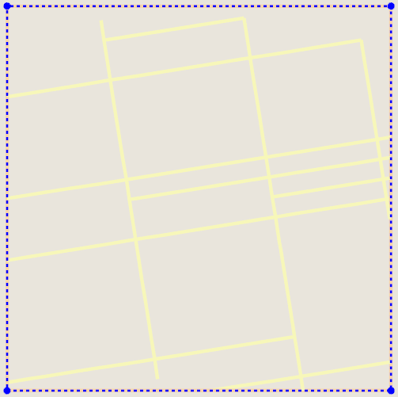
Iteration: 15
Snap: ON （10m。ただし、最後の点は40m）

Slide 18
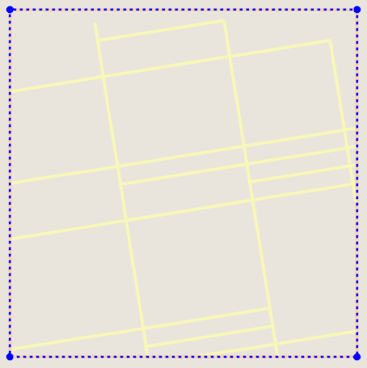
Iteration: 16
Snap: ON （10m。ただし、最後の点は40m）

Slide 19
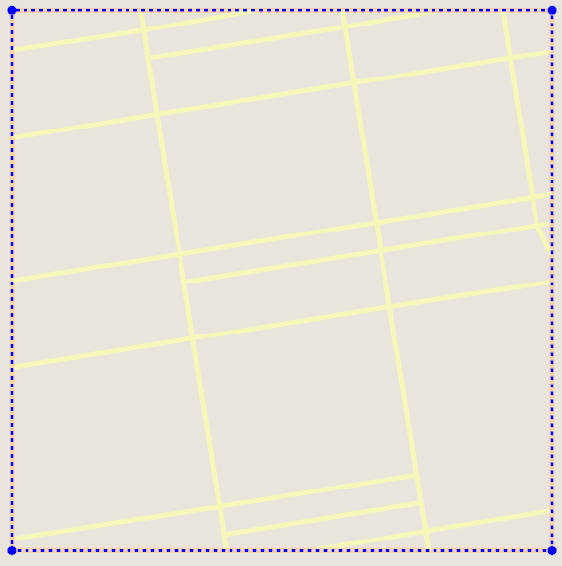
Iteration: 17（これで最後）
Snap: ON （10m。ただし、最後の点は40m）

Slide 20
もっと広い領域に挑戦
San Francisco kde_feature_e.xml

Slide 21
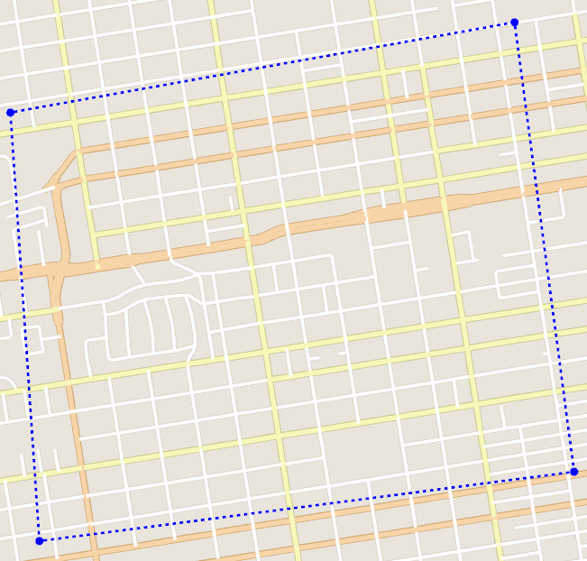
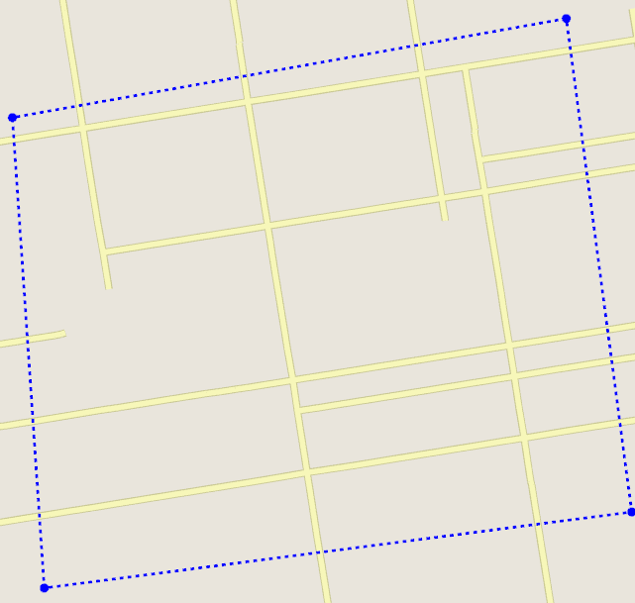

Slide 23
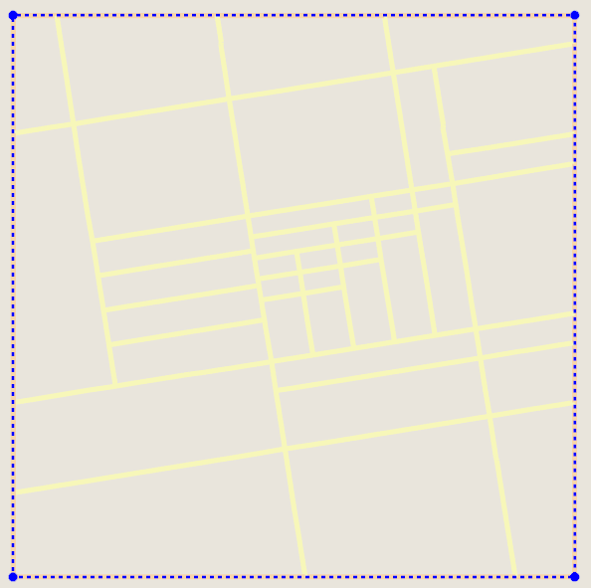
いやな結果。
既存のエッジを、さらに分割させてはいけない
ということか？

Slide 24
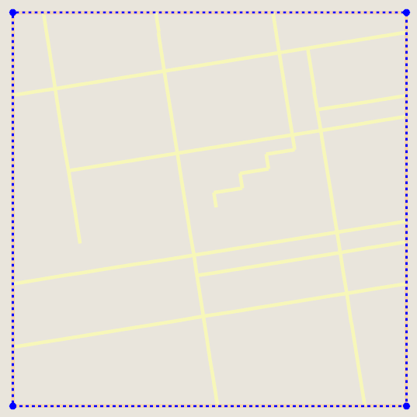
というわけで、対処結果。
１ステップ毎に、詳細をチェックする必要がある。

Slide 25
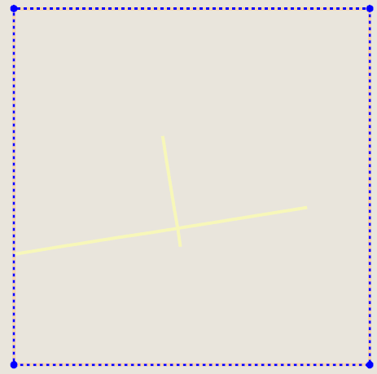
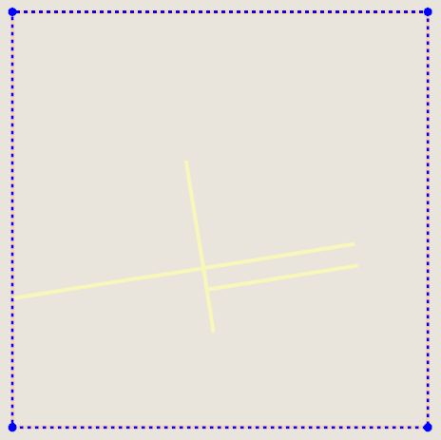
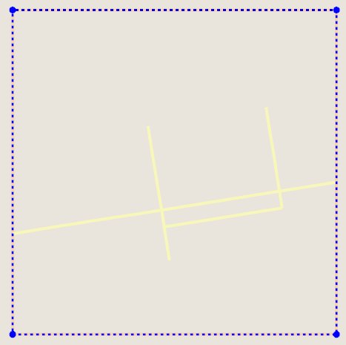
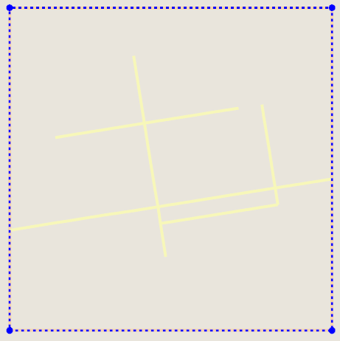
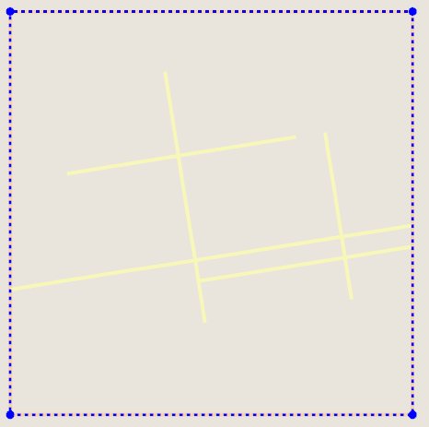
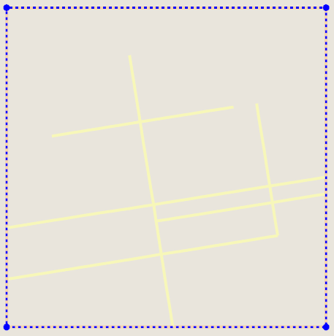
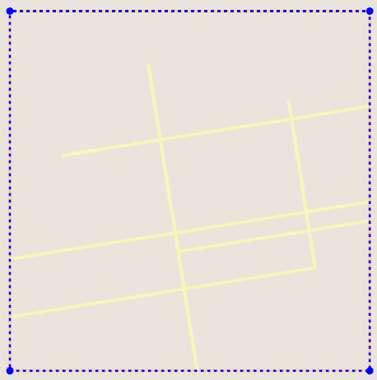
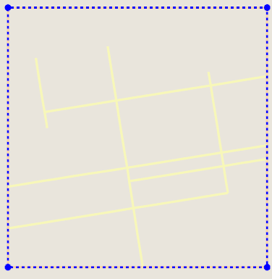
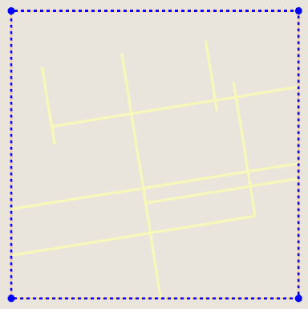
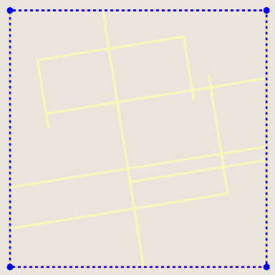
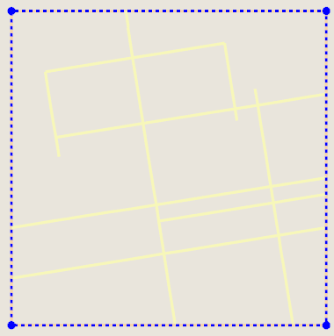
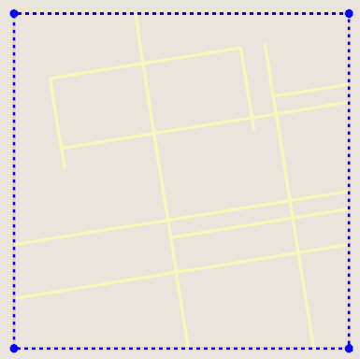

Slide 26
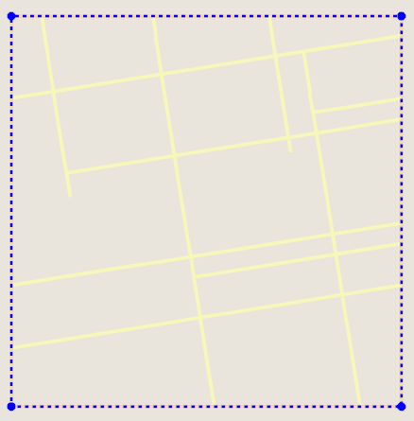
原因：Deadendの頂点をシードにしていたため。
やはり、Deadendはdeadendにするべき。
対応結果

Slide 27
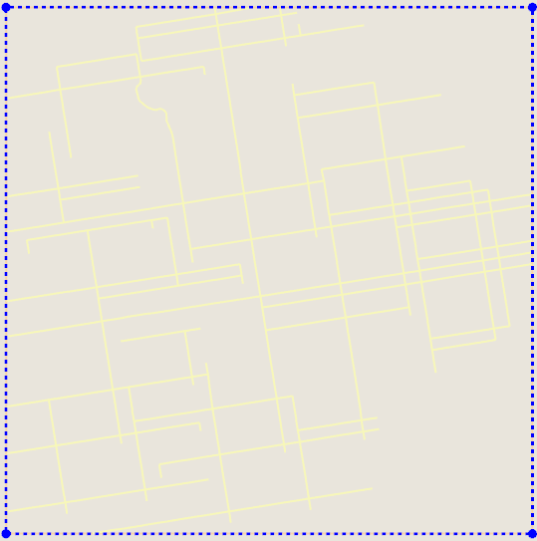
領域の広さが同じ程度なら、完全に同じ道路網を再現できる。領域が、もっと広い場合は、どうなるか？
オリジナルと同じ

Slide 28
２種類のパターンに挑戦
San Francisco kde_feature_f.xml

Slide 29
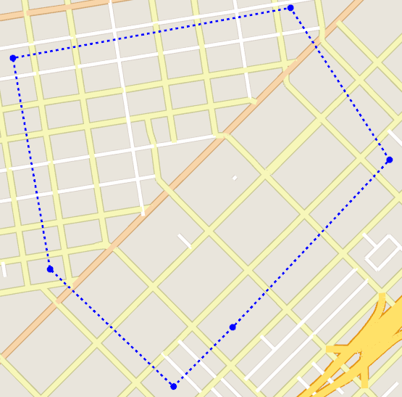
２方向のグリッドだと、どうなる？

Slide 30
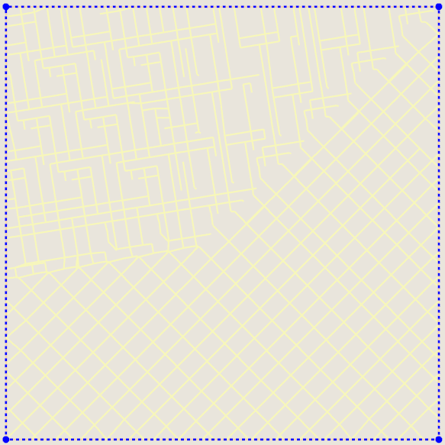
一方のグリッドはまあまあの結果だが。
⇒ シードを複数使用して、両方のグリッド
パターンがきれになるようにするべきでは？

Slide 31
もっと複雑なパターンに挑戦
Brazilia kde_feature_g.xml

Slide 32
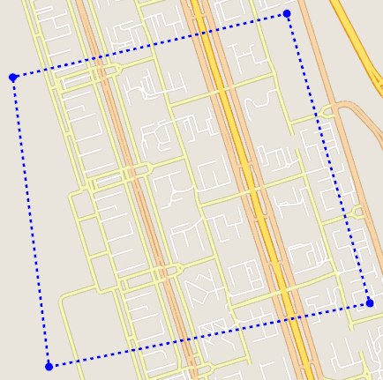
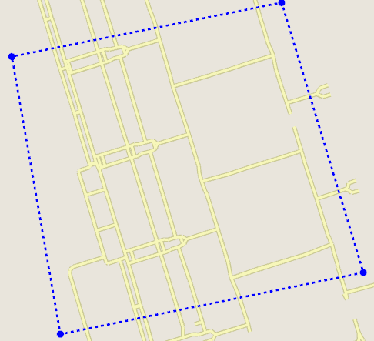

Slide 33
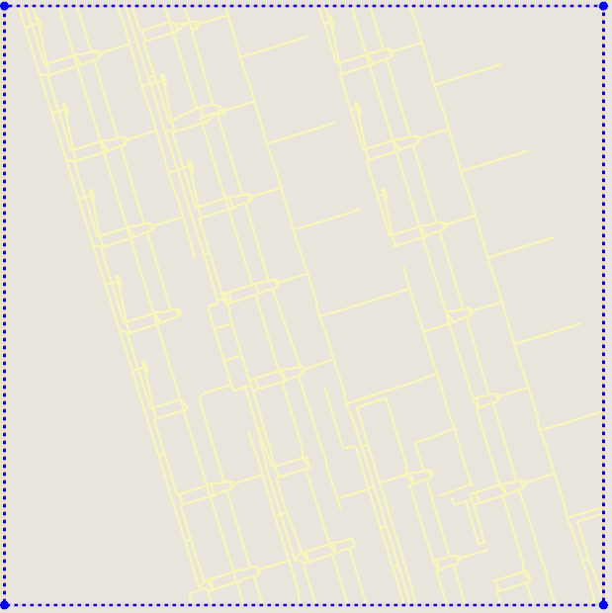
まあまあの結果だが、詳細をチェックする必要がありそうだ。

Slide 34
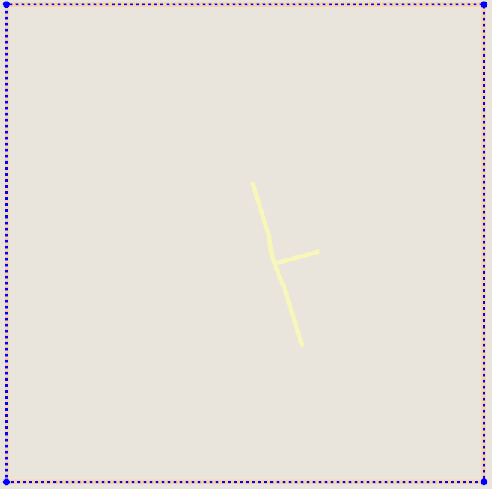
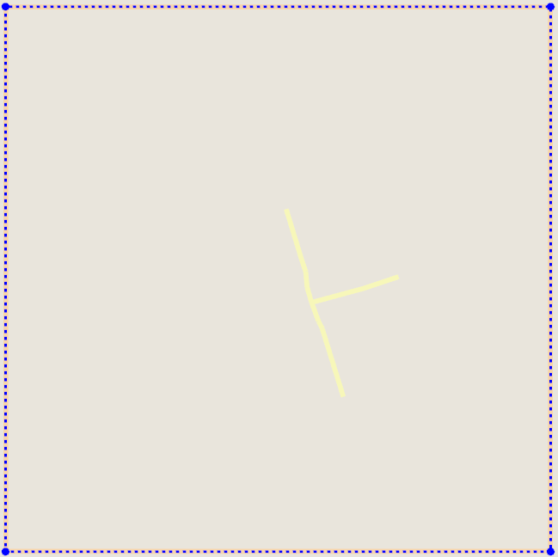
そもそも、カーネルがおかしい。
もともとのGSMファイルで、道路が二重になってた。
やはり、この問題は、いろいろ面倒だ。。。
手動で道路を修正した。
修正後⇒ kde_feature_g2.xml

Slide 35
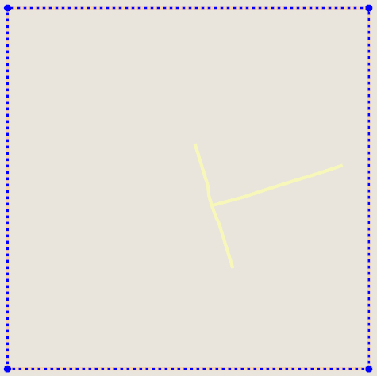
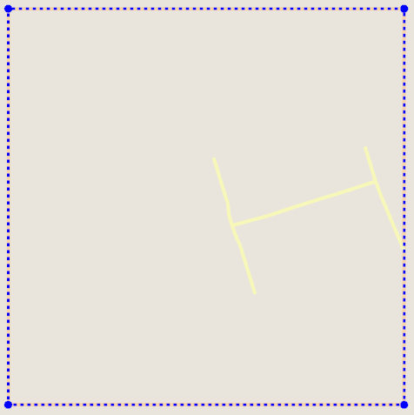
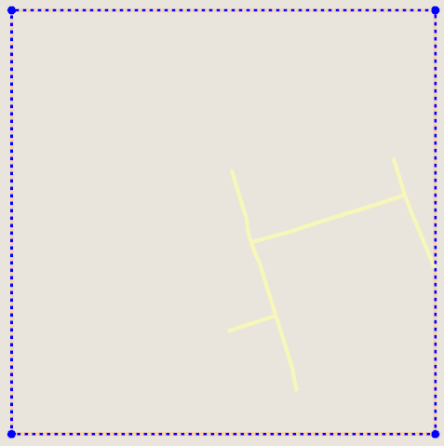
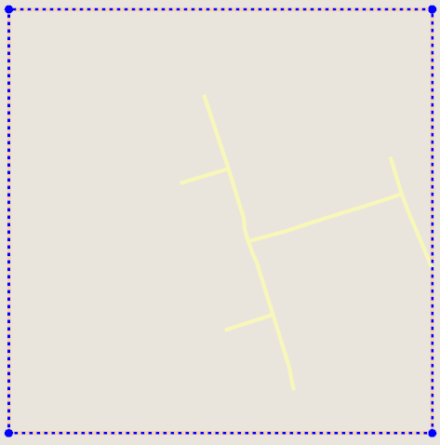
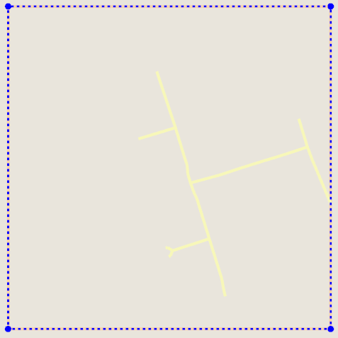
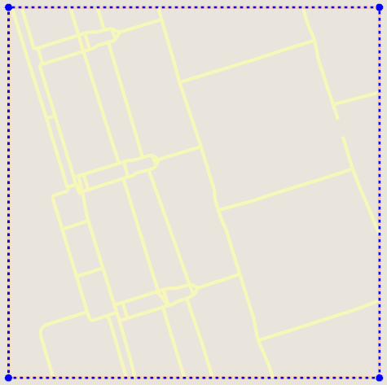
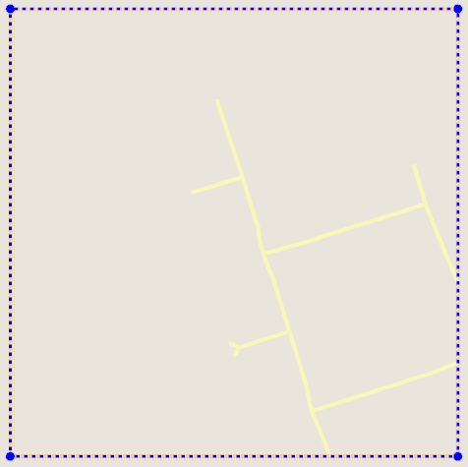




再度、１ステップ毎の調査（kde_feature_g2.xml）
・・・・・・

Slide 36

広い領域だと。。。あまり変わらない。

Slide 37


細かいバグ：
なぜ、左方向の短いエッジが生成されないのか？
Iteration: 31
Iteration: 32

Slide 38



修正した。
Iteration: 29
Iteration: 30

Slide 39

最後まで、生成した。

Slide 40

細かいところで、ちょっと気になる。。。
⇒これも、もともとの道路網で、すごい近い道路が
あったせいだ。
⇒kde_feature_g3.xml

Slide 41

Snapのしきい値をものすごく小さくした。（1m / 4m）

Slide 42

広い範囲で実施。Snapしないので、細かい道路がいっぱいできてしまう。
⇒やはり、Snapは必要だ。元に戻す。（10m / 40m）

Slide 43
考察：
－ もとの領域と同じ範囲なら、ほぼ同じ道路を再生
できる。（当然といえば、当然だが）
⇒ 同じ道路を生成するべきなのか？
同じなら、コピーしちゃえば良いのでは？
－ カーネルの共起確率を考慮した、カーネルの
選択方式を検討したい。
－ シードを、１つではなく、複数つかいたい。
例えば、サンフランシスコの２種類のグリッド
などは、２つのシードがあれば、きれいに
いけるはず。

Slide 44
まずは、複数シードの付与から。
とりあえず、もとの領域のポリゴンに合わせたシードの配置でやってみよう。
エリア中心
⇒よく考えたら、もとの領域内は、ほぼ完璧に再現
できるので、シードは１個で十分だ。
問題は、もとの領域の外だ。。。。

Slide 45







その前に、そもそもサンフランシスコをなぜ再現できなかったのか？⇒元の領域内は、再現できてた。
なぜここで、Ｔ字が選択された？
このカーネルが選択されていた。
でも、これは仕方がない。
これが選択されても、良い結果に
なるような、何らかのアイデアが必要。
Iteration 20
Iteration 60

Slide 46


左上の領域を広げて、カーネルを増やしてみよう。

Slide 47

結果は、良くなった。

Slide 48

もっと広い領域だと
⇒ やはり、だいぶ良くなった。Boulverdが欲しいな。
⇒ いや、もとの領域自体が、Bouldverdをまたぐ
べきではないのでは？

Slide 49

さて、Streetの生成はどうか？
⇒まず、サンプルの左上のBoulverdが邪魔だ。
⇒あと、やはり類似FaceのStreetを使用すべきだ。

Slide 50



別の領域でやってみる。
⇒ kde_feature_i.xml

Slide 51

まあまあの結果。
しかし、やはり類似Faceのアプローチをやるべきだ。

Slide 52



ここで、ロンドンについても、実験。
⇒ kde_feature_london.xml

Slide 53

結果は、ぼろぼろ。
⇒ Boulevardも、Avenueと同様に扱うべきでは？

Slide 54

Boulevardも、Avenueと同様に扱ってみた。
⇒ kde_feature_london2.xml
⇒ まあまあの結果。

Slide 55

サンフランシスコも、BoulevardをAvenueに追加。
⇒ kde_feature_sanfrancisco.xml

Slide 56

Braziliaも、BoulevardをAvenueに追加。
⇒ kde_feature_brazilia.xml

Slide 57



隣接頂点との共起性の考慮が絶対必要だ。
⇒ 結果は、うーん、あまり変わらない感じ。。。
kde_feature_brazilia.xml
kde_feature_london.xml
kde_feature_sanfrancisco.xml

Slide 58





サンフランシスコのデバッグ：
Iteration 1
Iteration 2
Iteration 3
Iteration 5

Slide 59

左下部の繰り返しの原因は、共起性によるもの。
もとのエリアの一番端のカーネルは、繰り返し使用されてしまう可能性があり、結果として、繰り返しパターンが発生してしまう。

Slide 60


Slide 61

その名の通り、近隣頂点と同じカーネルを使わないという制約を設けてみよう。
⇒ そのために、各カーネルにidを付与。
kde_feature_sanfrancisco2.xml
繰り返しはなくなったが、、、

Slide 62

他のマップも同様に：
kde_feature_brazilia2.xml
なぜ、この部分に道路網ができたのか？

Slide 63

他のマップも同様に：
kde_feature_london3.xml

Slide 64

近隣頂点のカーネルを使用しないための、
近隣のしきい値：
Avenue： 500m ⇒ 300m に減らした。
Streeet： 500m ⇒ 10mに減らした。
⇒ Local Streetについて、まだデバッグが必要。
特に、これを何とかしたい

Slide 65

Londonについても同様に：

Slide 66
とりあえず、StreetがAvenueにぶつかった際に、
シードにするというのを止めた。
⇒ どんな道路でも、成長時に他の道路とぶつかった
際は、シードとしない。
（もし、サンプルのStreetを適切に利用するような
アルゴリズムであれば、シードとしなくても、
Case５でも、きれいな交差点になるはず。）

Slide 67
類似Faceに基づいたStreetの生成

Slide 68

道路網生成ロジック：
If deadendフラグがついてない
toBeSeed ← true
while カーネルのエッジの終点に未到達
１ステップ先へ$p$を更新
if 他のエッジと交差
自分自身との交差なら、return // ケース２参照
他のエッジとの交差点を計算 ⇒ $p^{′}$
$p$ ← $p^{′}$ // ここでは$p$を更新するだけで、snapさせない。後で、snapするから。
if $p$が領域の外
領域の境界との交差点を計算 ⇒ $p^{′}$
$p$ ← $p^{′}$
toBeSelected ← false
outside ← true
If 近くに頂点がある
近くの頂点$v_{snap}$を求める
snapped ← true
toBeSeed ← false
break
if 近くにエッジがある
エッジを、スナップ箇所で分割し、分割した箇所に、頂点$v_{snap}$を追加
snapped ← true
if 交差相手のエッジが、同じタイプのroadType
toBeSeed ← false // streetがavenueにsnapされた場合は、seedに追加する。（ケース５参照）
break
if outside
break
end while
$p$の位置に、新しい頂点$v_{new}$を追加
開始頂点との間にエッジ$e$を追加
if snapped
$v_{new}$を$v_{snap}$にスナップさせる
If toBeSeed
seedに$v_{new}$を追加

Slide 69
原因：
この点が、この点にsnapしてしまった。
対応：
内積>0の頂点にのみ、snapできるようにする。

Slide 70
同様の問題が、エッジへのスナップでもある。
この点が、このエッジにsnapしてしまった。
対応：
エッジの近接点との内積>0の場合のみ、snapできるようにする。

Slide 71
Edge growにおける注意すべきケース：
１） 他のエッジと交差

Slide 72
２） 当該頂点から出る他のエッジと交差
エッジのgrowをキャンセル

Slide 73
３） 他の頂点に近い
Snapさせる

Slide 74
４） 他のエッジに近い
Snapさせる
どっち？
Connectさせる

Slide 75
５） StreetがAvenueエッジにスナップした場合は、
シードとする
自然な交差点になるはず。

